Slide 1
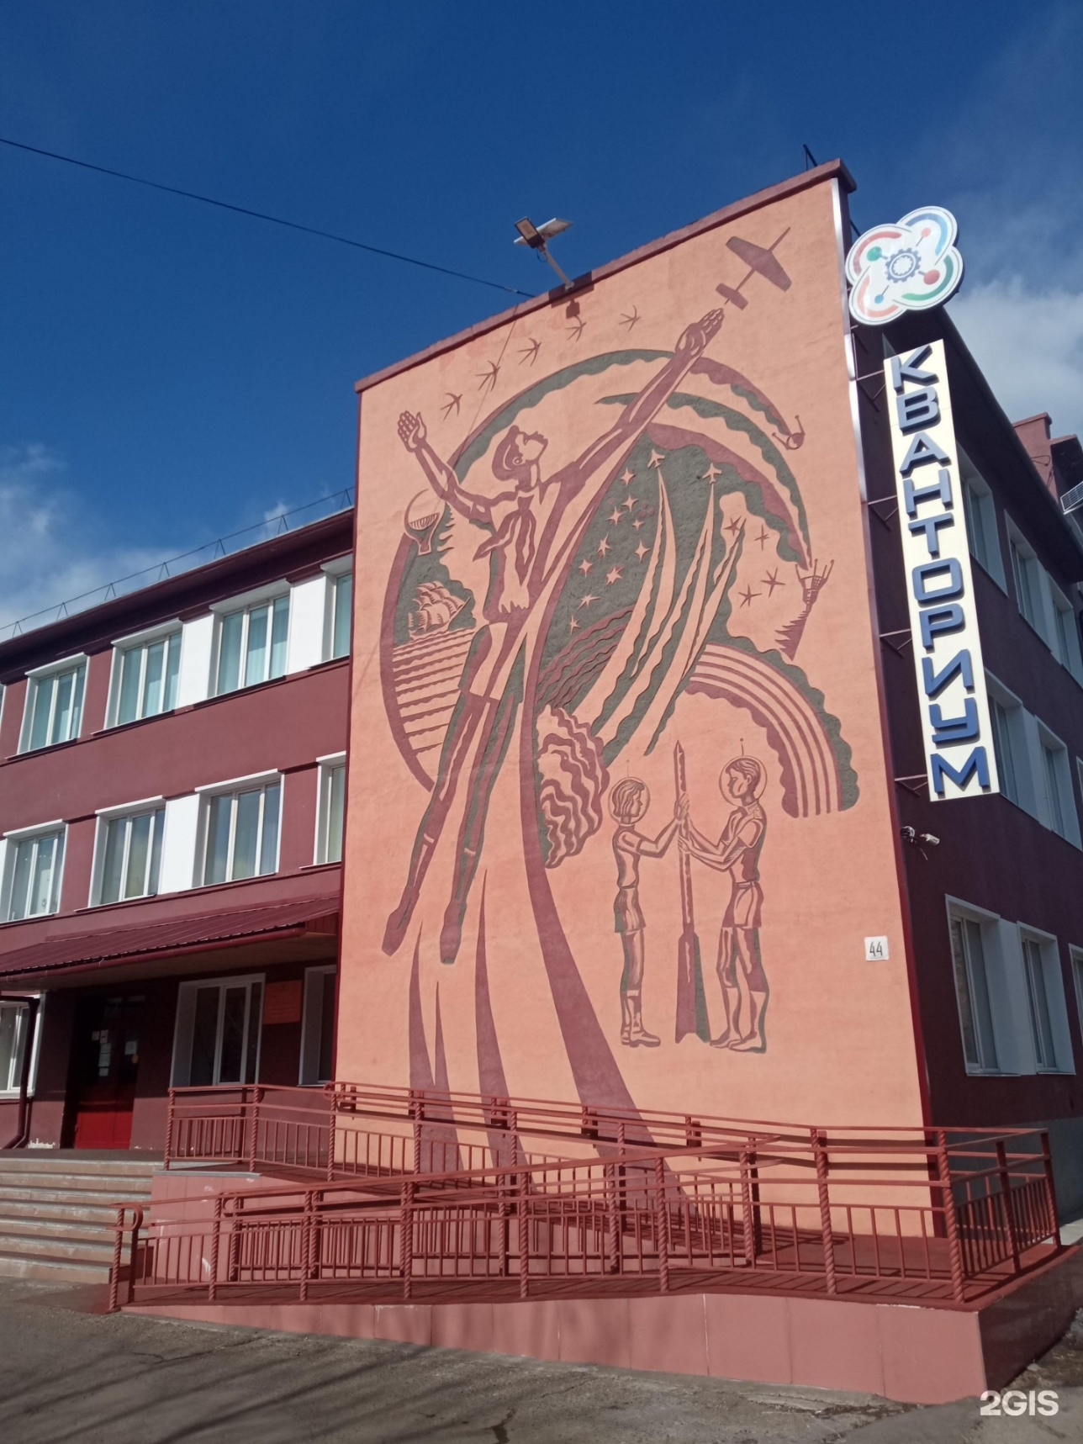
ГОСУДАРСТВЕННОЕ УЧРЕЖДЕНИЕ ДОПОЛНИТЕЛЬНОГО ОБРАЗОВАНИЯ
«ТЕХНОПАРК ЗАБАЙКАЛЬСКОГО КРАЯ»
Использование ресурса детско-юношеских автошкол при организации работы по профилактике детского дорожно-транспортного травматизма

Slide 2
Количество ДТП по Забайкальскому краю с участием детей до 16 лет

Slide 3
Количество ДТП по Забайкальскому краю с участием водителей механических транспортных средств в возрасте до 16 лет

Slide 4
1 этап. Изучение нормативно-правовых актов, регламентирующих деятельность автошколы
Федеральный закон от 10.12.1995 г. №196-ФЗ «О безопасности дорожного движения»;
Федеральный закон от 29.12.2012 г. № 273-ФЗ «Об образовании в Российской Федерации»;
Постановление Правительства РФ от 01.11.2013 г. № 980 «Об утверждении Правил разработки примерных программ профессионального обучения водителей транспортных средств соответствующих категорий и подкатегорий»;

Slide 5
Приказ МВД РФ от 04.02.2019 №50 «Об утверждении порядка выдачи заключений о соответствии установленным требованиям учебно-материальной базы организаций, осуществляющих образовательную деятельность и реализующих основные программы профессионального обучения водителей транспортных средств соответствующих категорий и подкатегорий, и соискателей лицензий на осуществление образовательной деятельности по указанным программам»;
Приказ Министерства просвещения РФ от 08.11.2021 г. №808 «Об утверждении примерных программ профессионального обучения водителей транспортных средств соответствующих категорий и подкатегорий».

Slide 6
2 этап. Разработка образовательной программы профессиональной подготовки водителей транспортных средств категории «В»
СОДЕРЖАНИЕ ПРОГРАММЫ
I. ПОЯСНИТЕЛЬНАЯ ЗАПИСКА
II. УЧЕБНЫЙ ПЛАН
III. РАБОЧИЕ ПРОГРАММЫ УЧЕБНЫХ ПРЕДМЕТОВ
III.1. Базовый цикл программы
III.2. Специальный цикл программы
III.3. Профессиональный цикл программы
IV. ПЛАНИРУЕМЫЕ РЕЗУЛЬТАТЫ ОСВОЕНИЕ ПРОГРАММЫ
V. УСЛОВИЯ РЕАЛИЗАЦИИ ПРОГРАММЫ (Перечень оборудования учебного кабинета)
VI. СИСТЕМА ОЦЕНКИ РЕЗУЛЬТАТОВ ОСВОЕНИЯ ПРОГРАММЫ
Контрольно-оценочные средства проверки теоретических знаний при проведении квалификационного экзамена
Контрольно-оценочные средства проверки навыков управления транспортным средством. Маневры на закрытой площадке (Этап 1)
Контрольно-оценочные средства проверки навыков управления транспортным средством в условиях дорожного движения (Этап 2)
VII. УЧЕБНО-МЕТОДИЧЕСКИЕ МАТЕРИАЛЫ, ОБЕСПЕЧИВАЮЩИЕ РЕАЛИЗАЦИЮ ПРОГРАММЫ

Slide 7
II. УЧЕБНЫЙ ПЛАН
Учебные предметы | Количество часов
 | Всего | В том числе
 |  | Теоретические занятия | Практические занятия
Учебные предметы базового цикла
Основы законодательства Российской Федерации в сфере дорожного движения | 42 | 30 | 12
Психофизиологические основы деятельности водителя | 12 | 8 | 4
Основы управления транспортными средствами | 14 | 12 | 2
Первая помощь при дорожно-транспортном происшествии | 16 | 8 | 8
Учебные предметы специального цикла
Устройство и техническое обслуживание транспортных средств категории «B» как объектов управления | 20 | 18 | 2
Основы управления транспортными средствами категории «B» | 12 | 8 | 4
Вождение транспортных средств категории «B» (с механической трансмиссией/с автоматической трансмиссией) | 56/54 | - | 56/54
Учебные предметы профессионального цикла
Организация и выполнение грузовых перевозок автомобильным транспортом | 8 | 8 | -
Организация и выполнение пассажирских перевозок автомобильным транспортом | 6 | 6 | -
Квалификационный экзамен
Квалификационный экзамен | 4 | 2 | 2
ИТОГО | 190/188 | 100 | 90/88

Slide 8
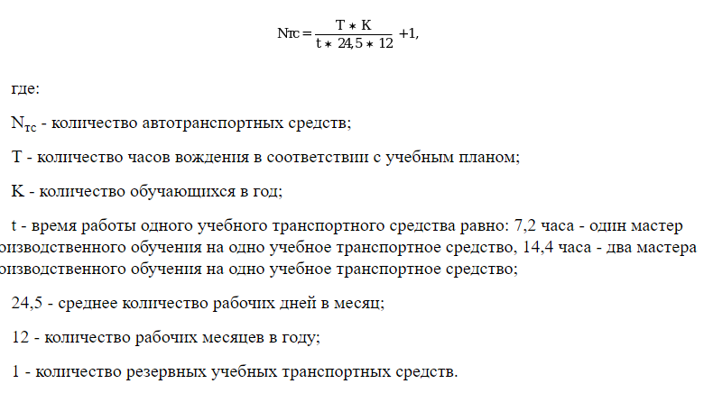
Формула расчета количества необходимых механических транспортных средств

Slide 9
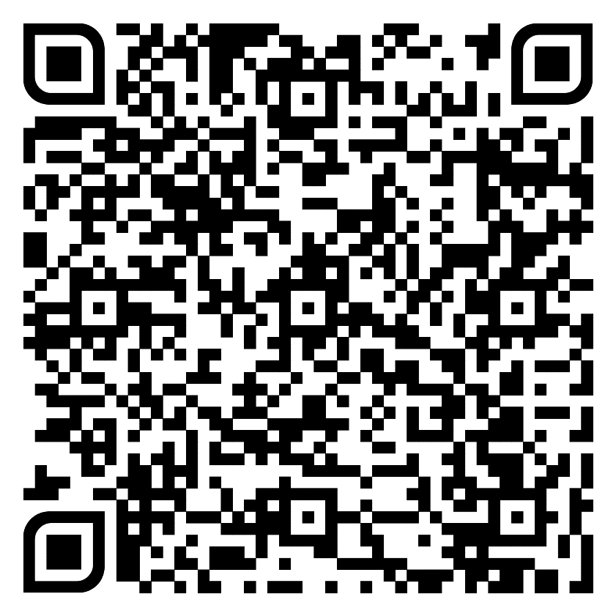
Образовательная программа профессиональной подготовки водителей транспортных средств категории «В»
Программа автошколы (на примере ТЕХНОПАРКА Забайкальского края) размещена на сайте https://www.технопарк75.рф в разделе «Документы» с возможностью скачивания, для дальнейшего ознакомления

Slide 10
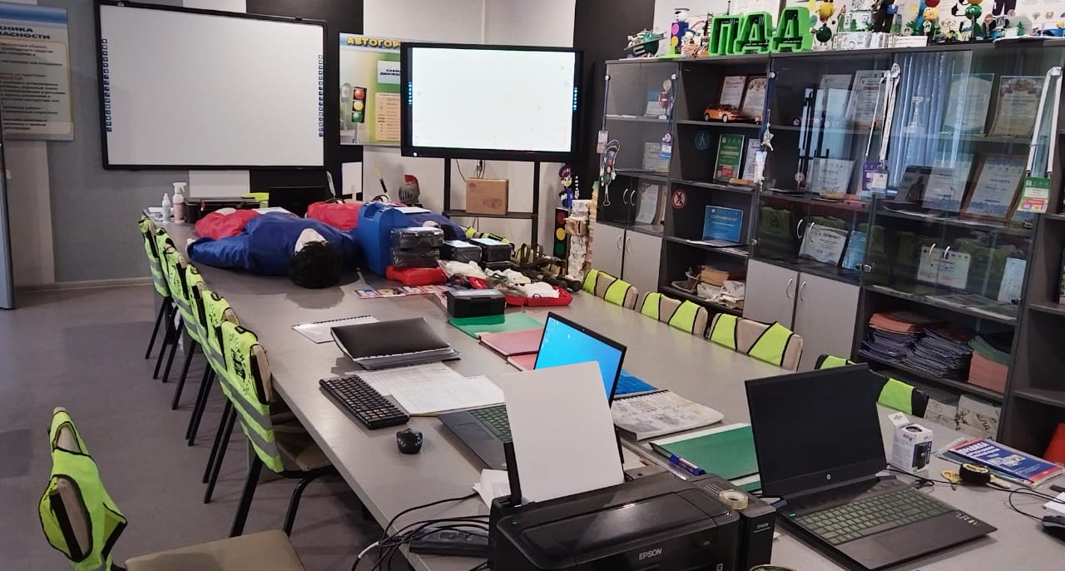
3 этап. Подготовка материально-технической базы для открытия автошколы
Перечень материально-технической базы представлен в полном объеме в программе автошколы в разделе V. УСЛОВИЯ РЕАЛИЗАЦИИ ПРОГРАММЫ

Slide 11
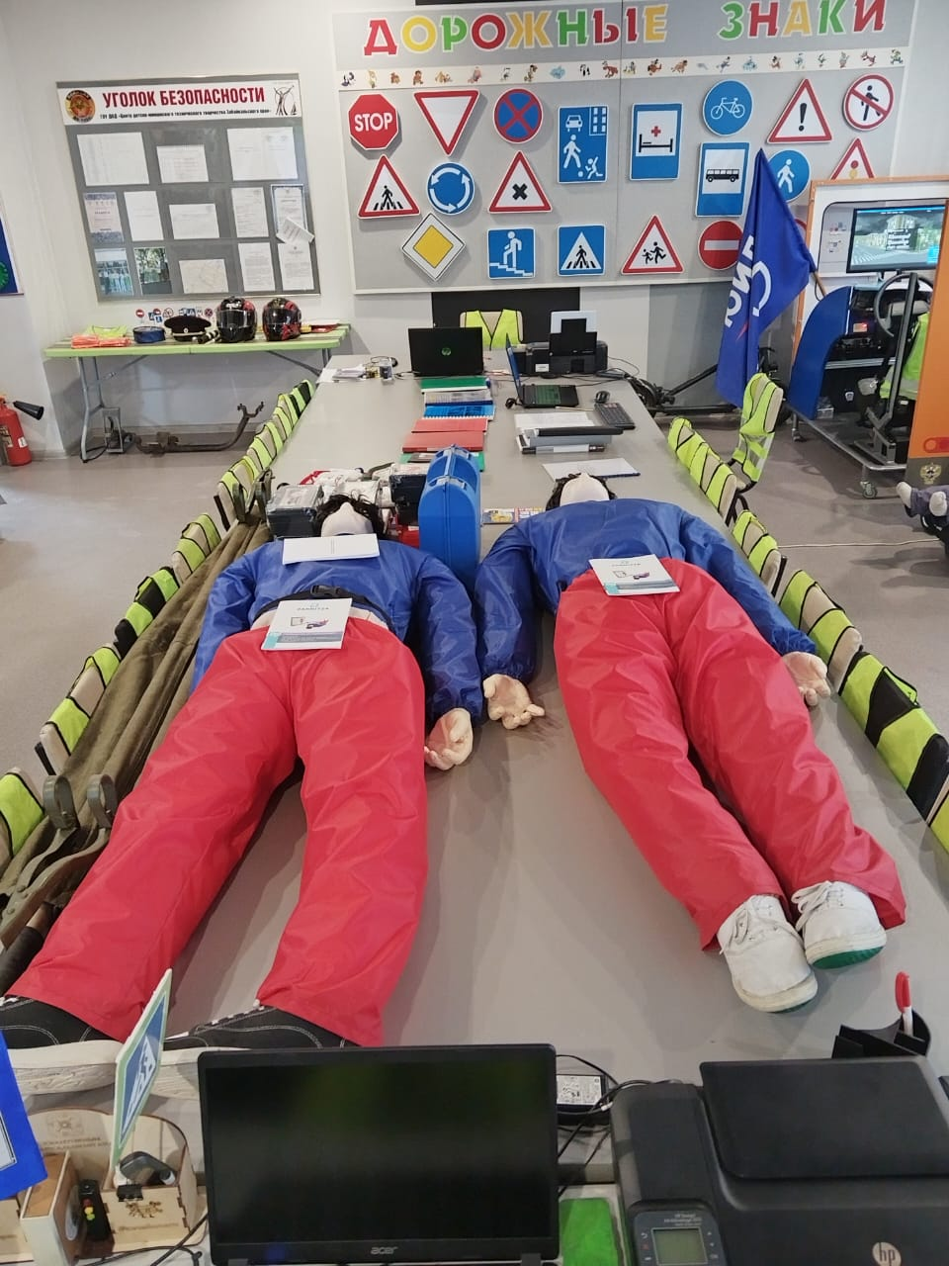
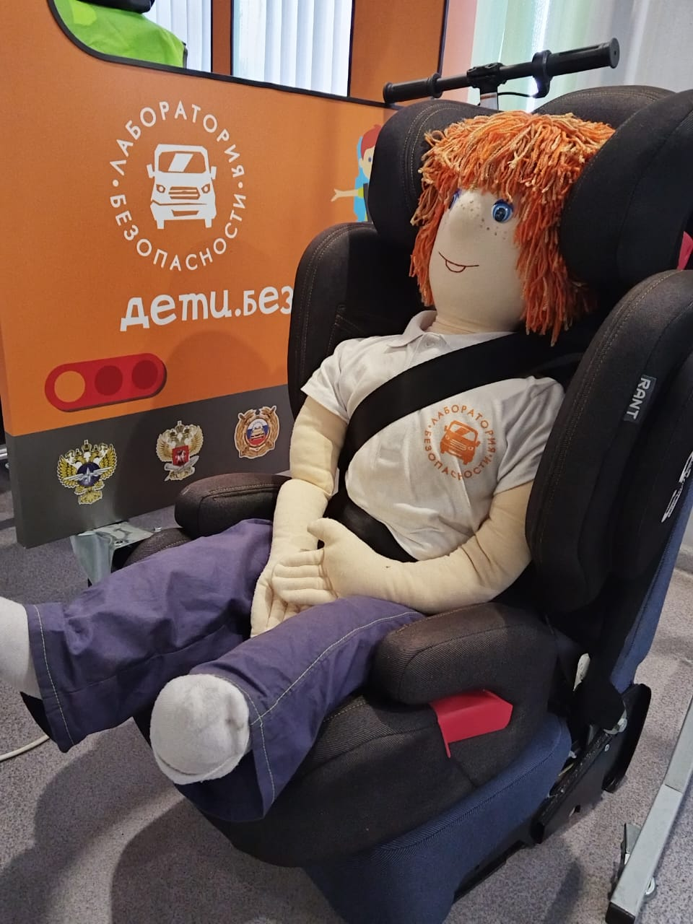
Учебный класс ПДД и первой помощи при ДТП

Slide 12
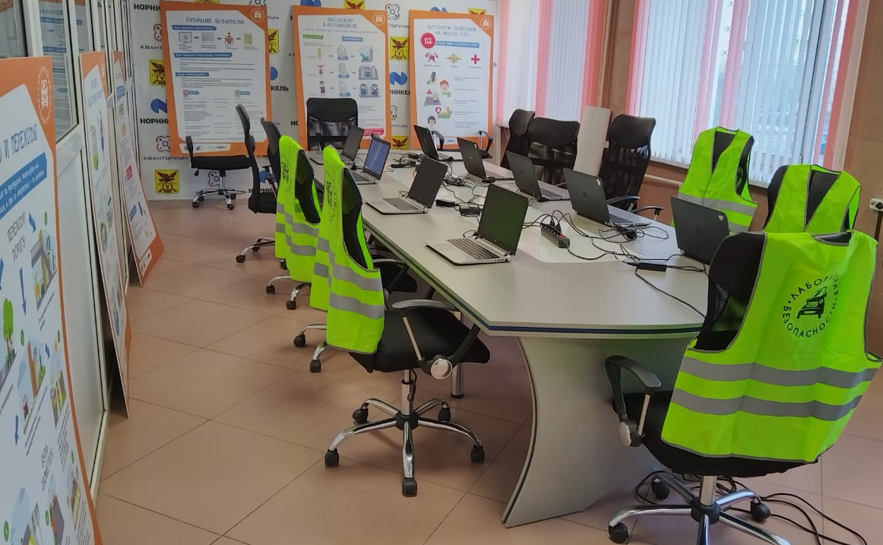
Компьютерный класс по ПДД автошколы

Slide 13
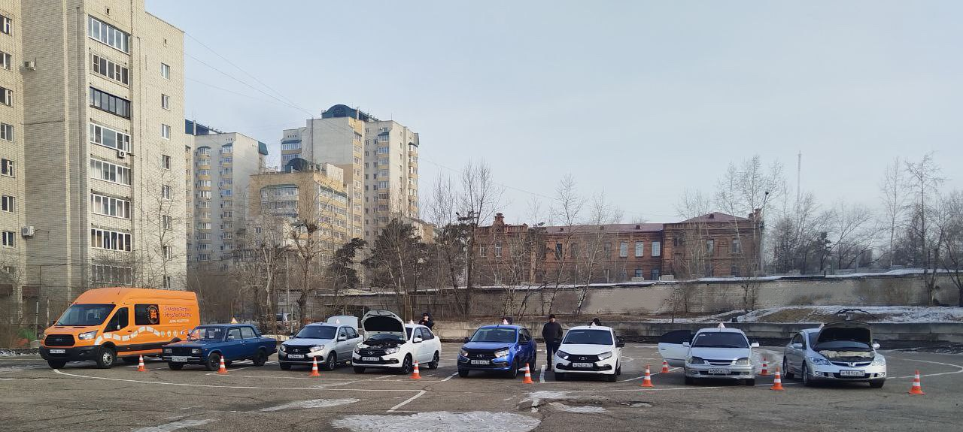
Учебная площадка автошколы

Slide 14
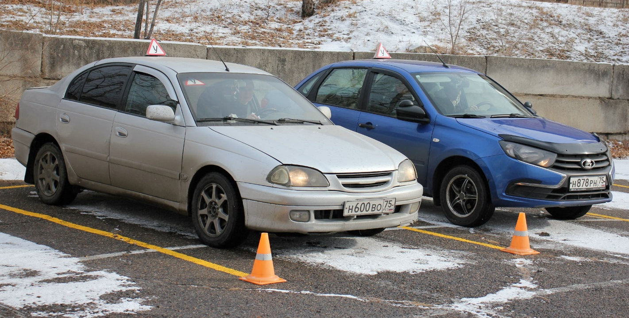
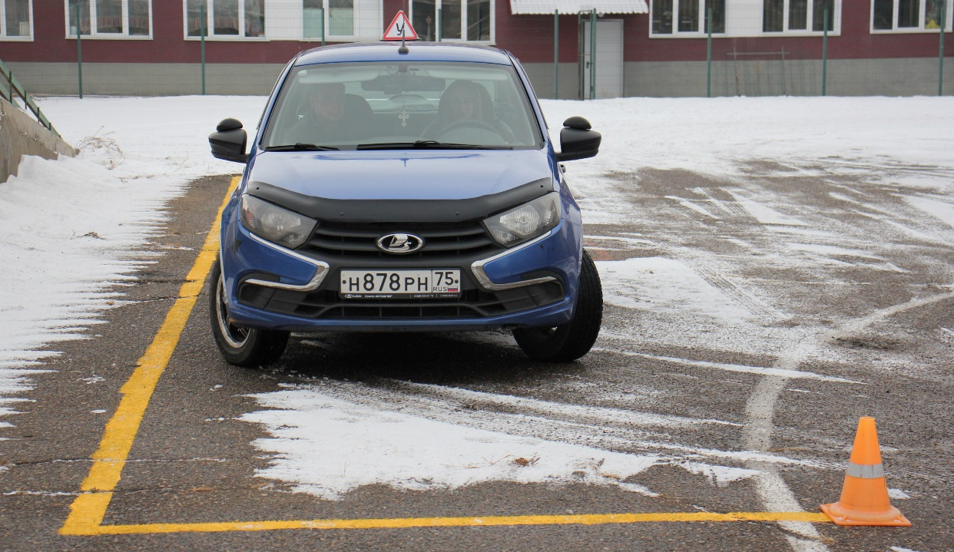
Учебная площадка автошколы

Slide 15
4 этап. Подбор персонала для открытия автошколы
Преподаватель ПДД – 2 чел.;
Мастер производственного обучения – 4 чел.;
Преподаватель первой помощи при дорожно-транспортном происшествии – 1 чел.;
Педагог – психолог – 1 чел.;
Водитель-механик, для обслуживания и выпуска на линию автомобильного транспорта автошколы – 1 чел.

Slide 16
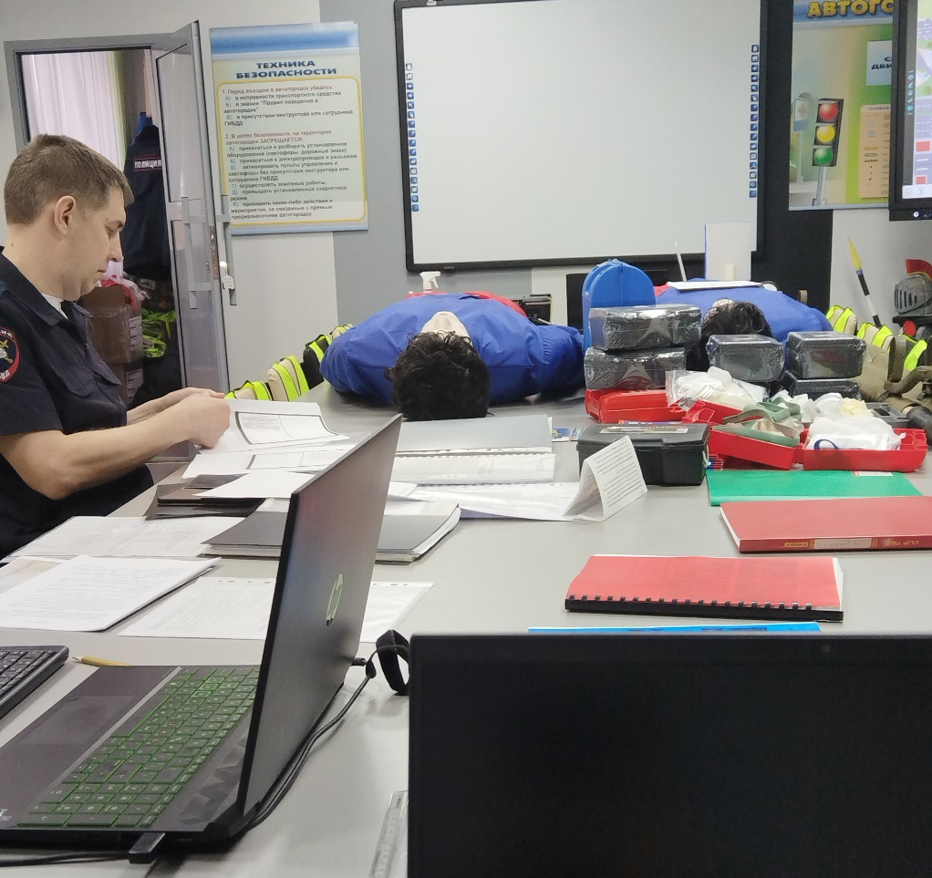
5 этап. Подача заявления в Госавтоинспекцию на осмотр материально-технической базы автошколы
Осмотр сотрудниками Госавтоинспекции материально-технической базы автошколы

Slide 17
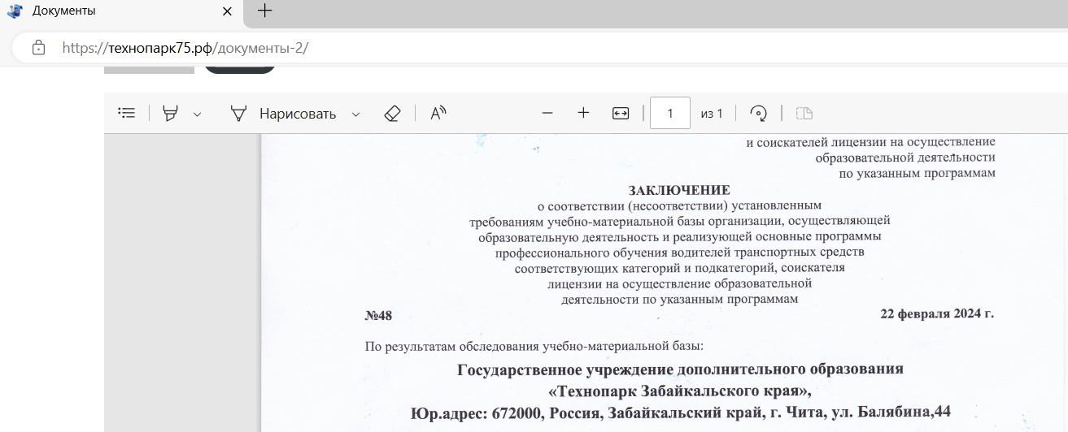
6 этап. Получение заключения о соответствии установленным требованиям учебно-материальной базы организаций, осуществляющих образовательную деятельность и реализующих основные программы профессионального обучения водителей транспортных средств соответствующих категорий и подкатегорий, и соискателей лицензии на осуществление образовательной деятельности по указанным программам согласно Приказу МВД России №50 от 04.02.2019 г.
Заключение размещено на сайте https://www.технопарк75.рф в разделе «Документы» с возможностью скачивания, для дальнейшего ознакомления

Slide 18
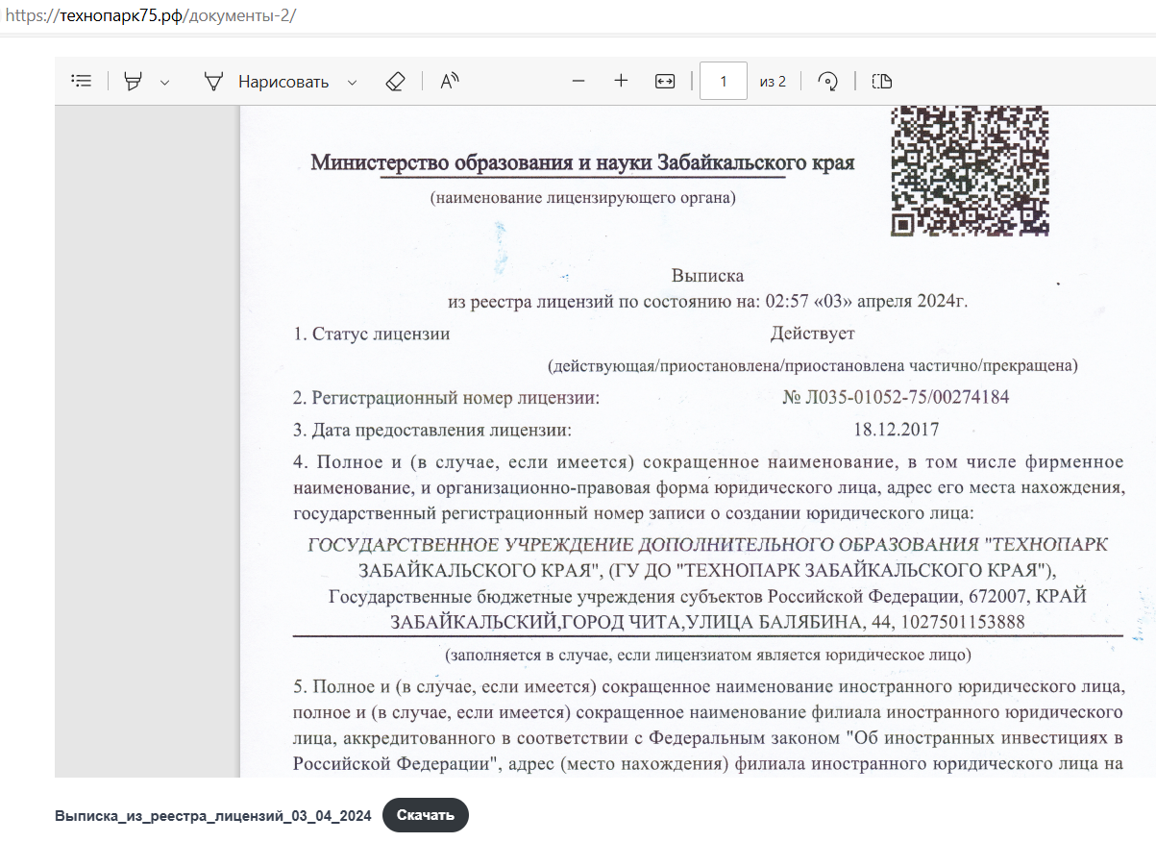
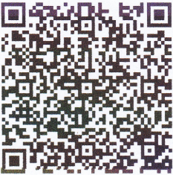
7 этап. Подача заявления в лицензионный отдел (Министерство образования и науки Забайкальского края)
Получение дополнения к основной лицензии учреждения
Выписка из реестра лицензий размещено на сайте https://www.технопарк75.рф в разделе «Документы» с возможностью скачивания, для дальнейшего ознакомления

Slide 19
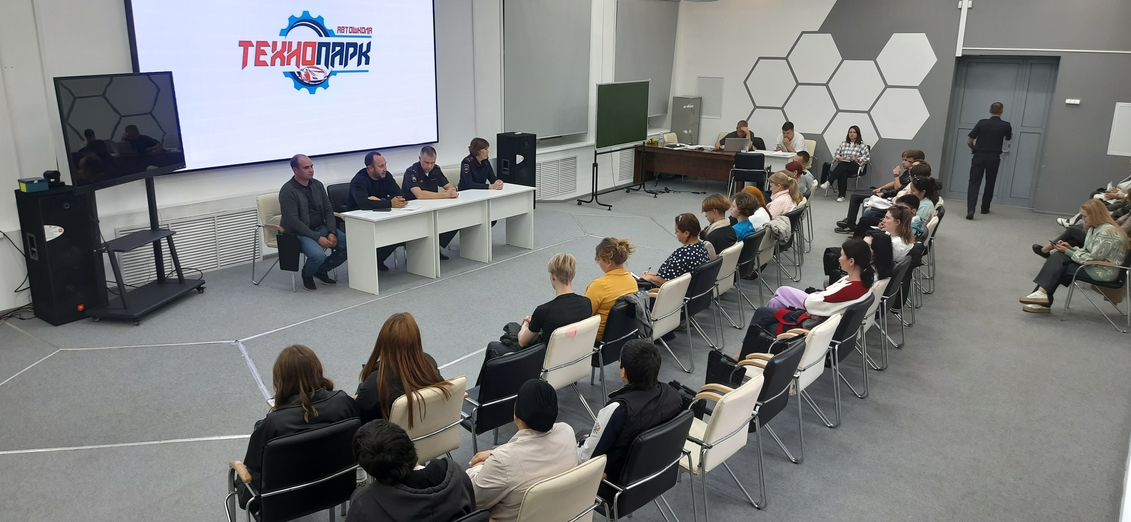
8 этап. Набор групп автошколы в возрасте 16-17 лет
Родительское собрание с учащимися, представителями автошколы и Госавтоинспекцией УМВД России по Забайкальскому краю

Slide 20
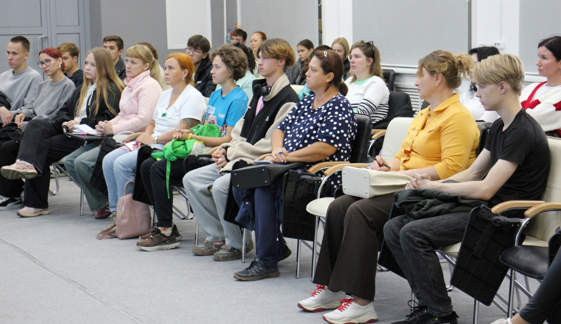
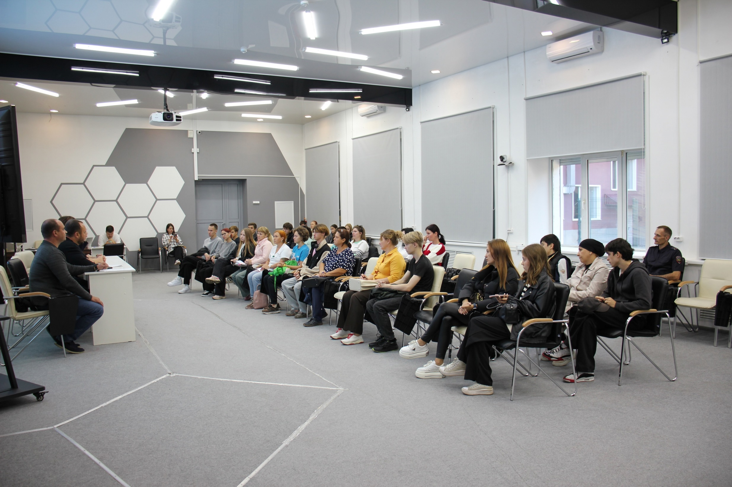
Родительское собрание с учащимися, представителями автошколы и Госавтоинспекцией УМВД России по Забайкальскому краю

Slide 21
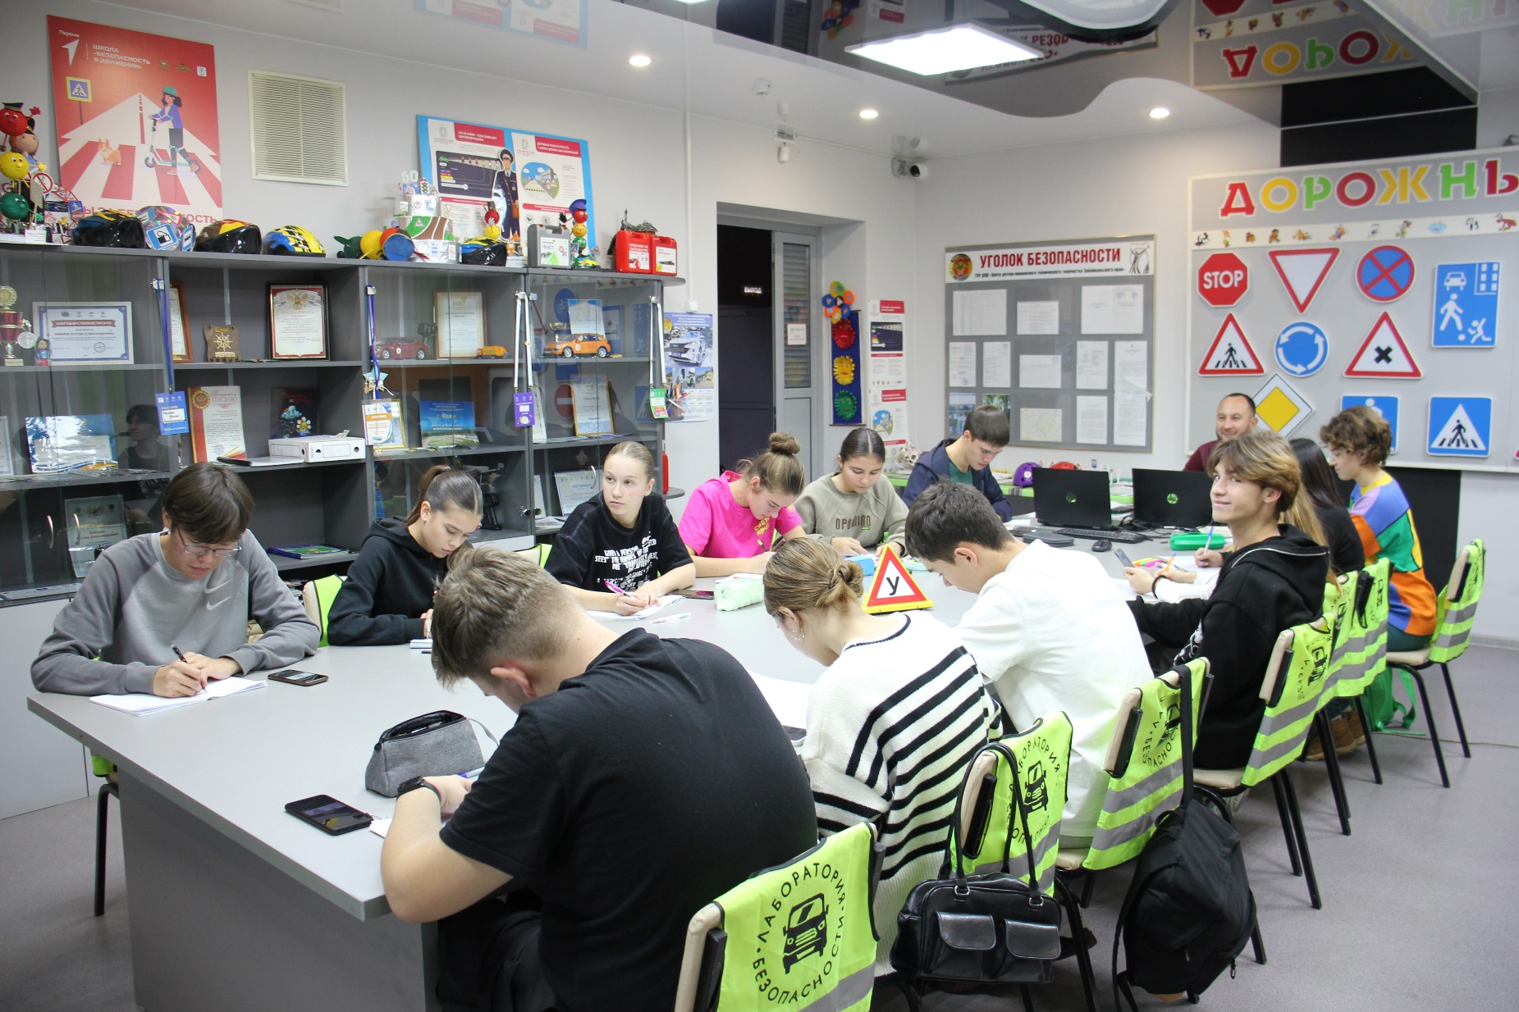
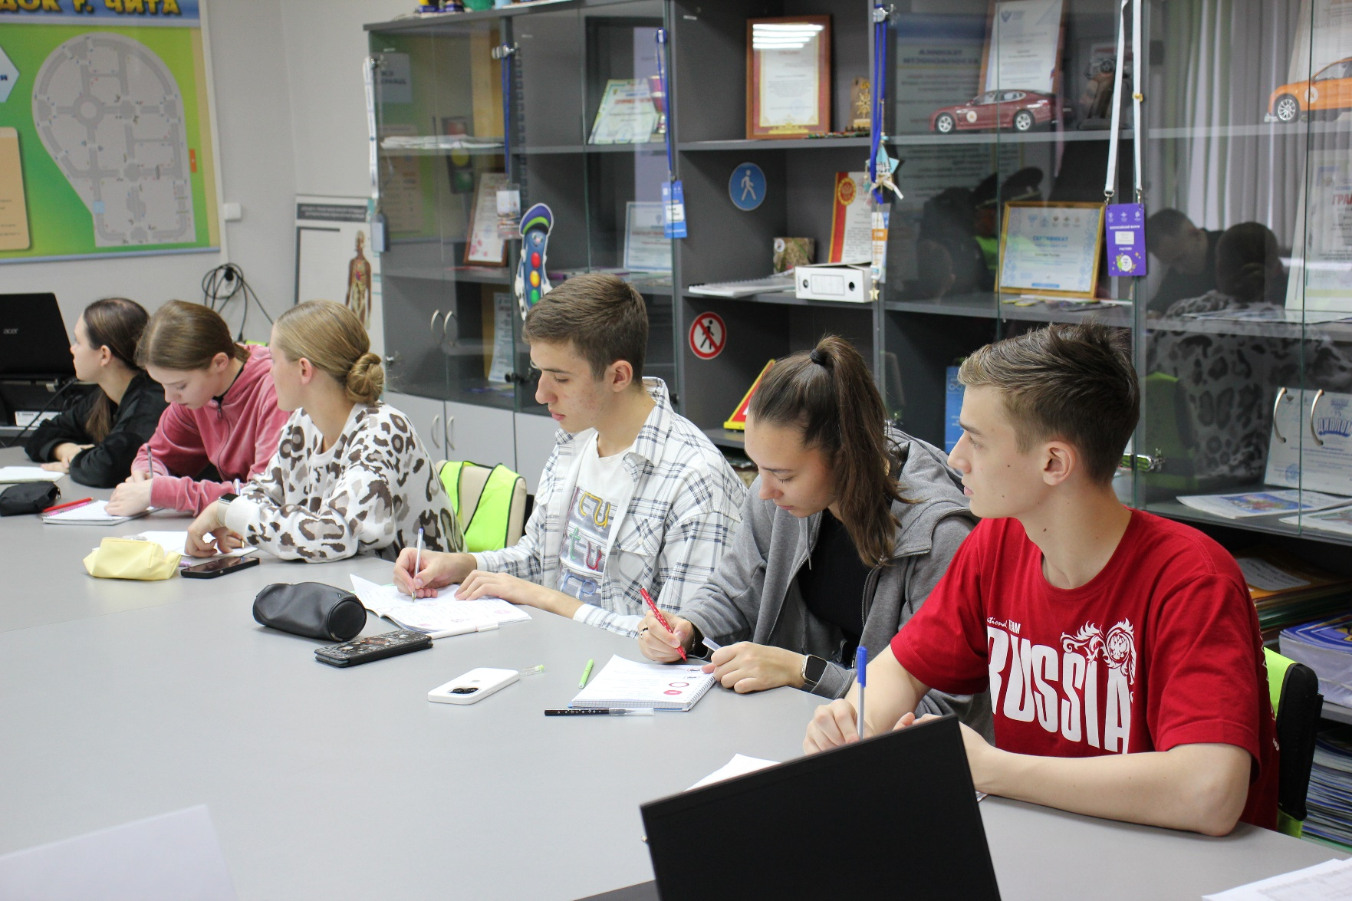
Работа группы автошколы в возрасте 16-17 лет

Slide 22
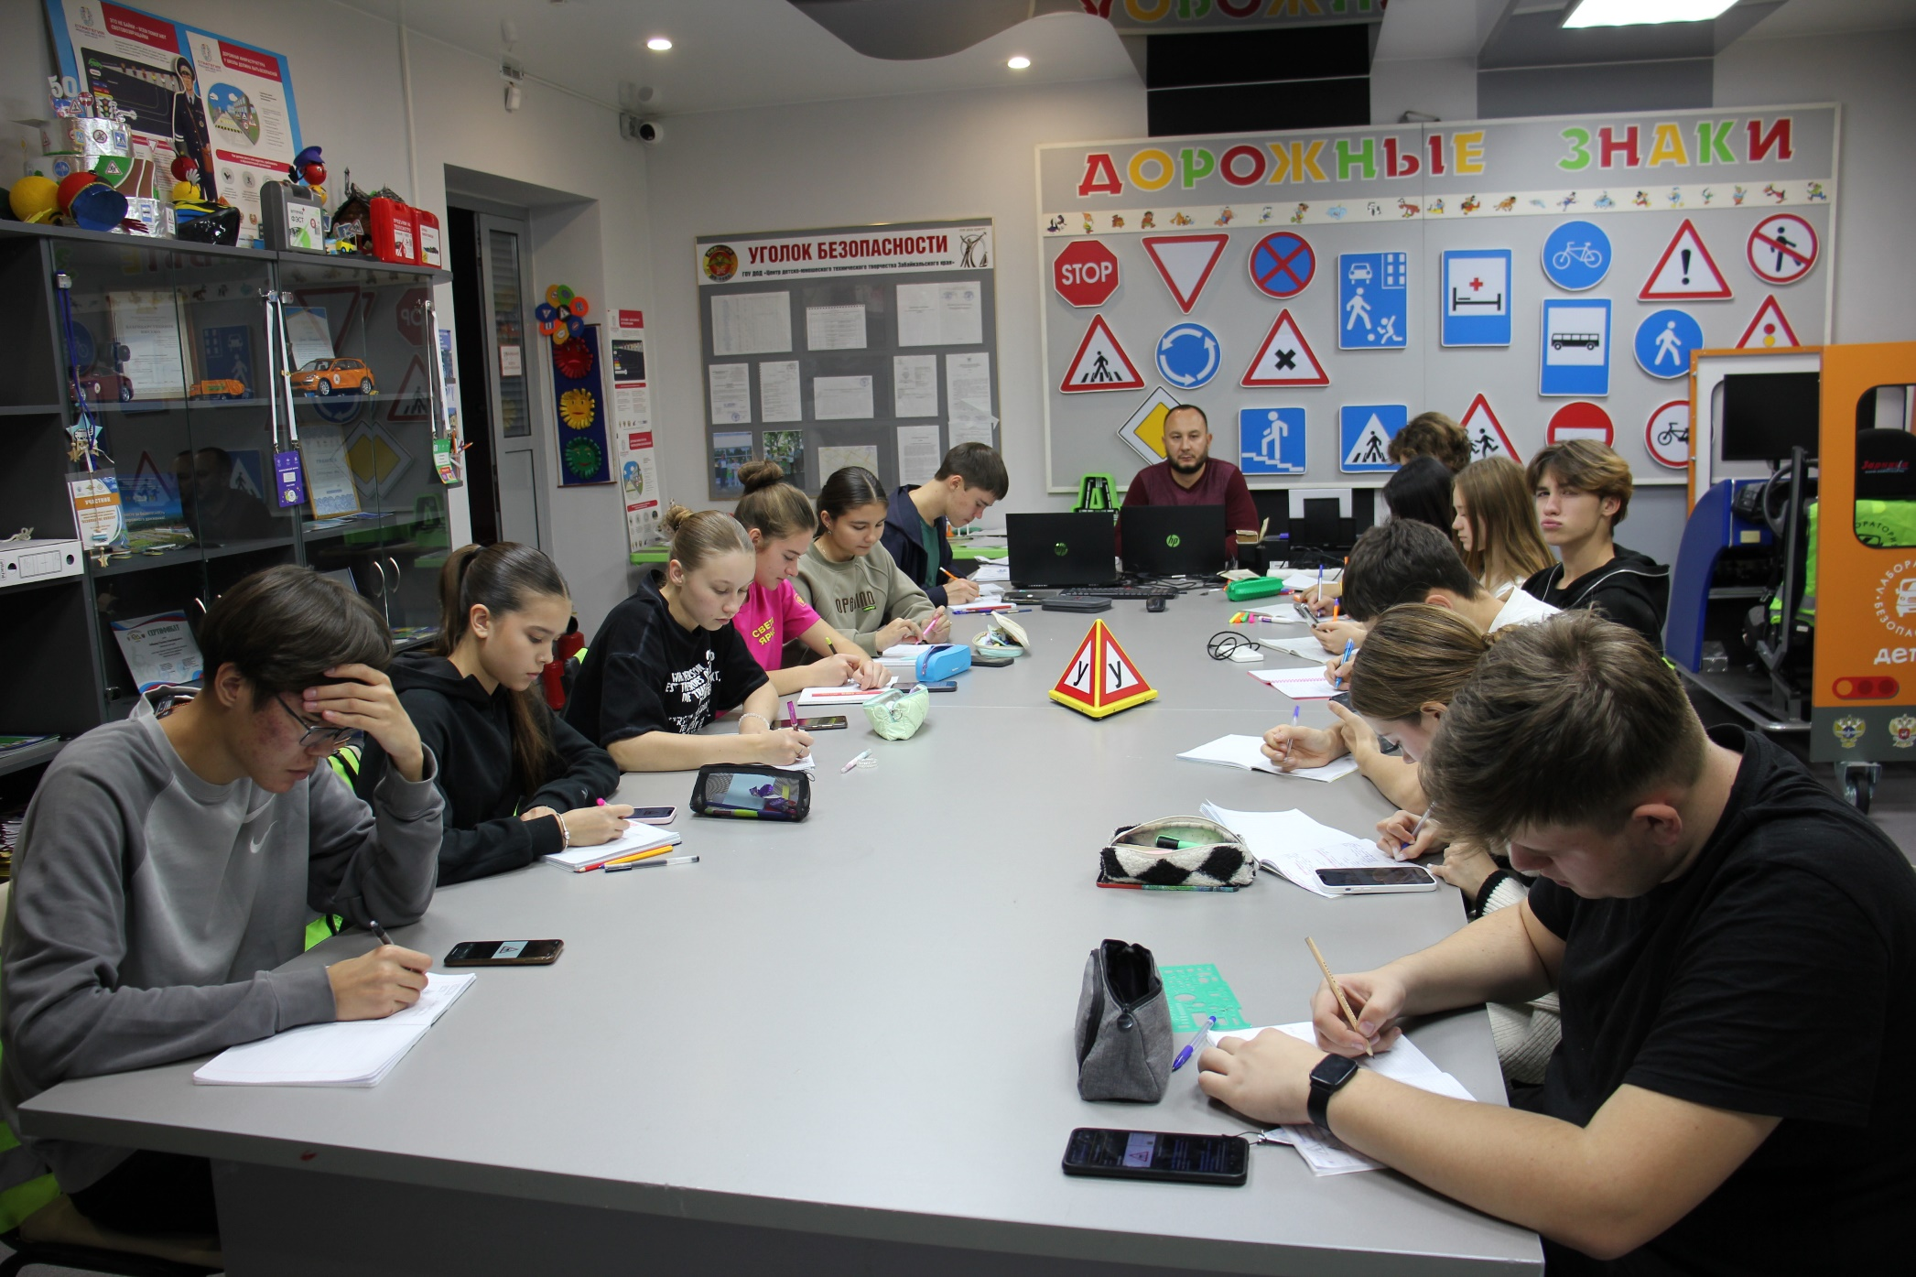
Работа группы автошколы в возрасте 16-17 лет

Slide 23
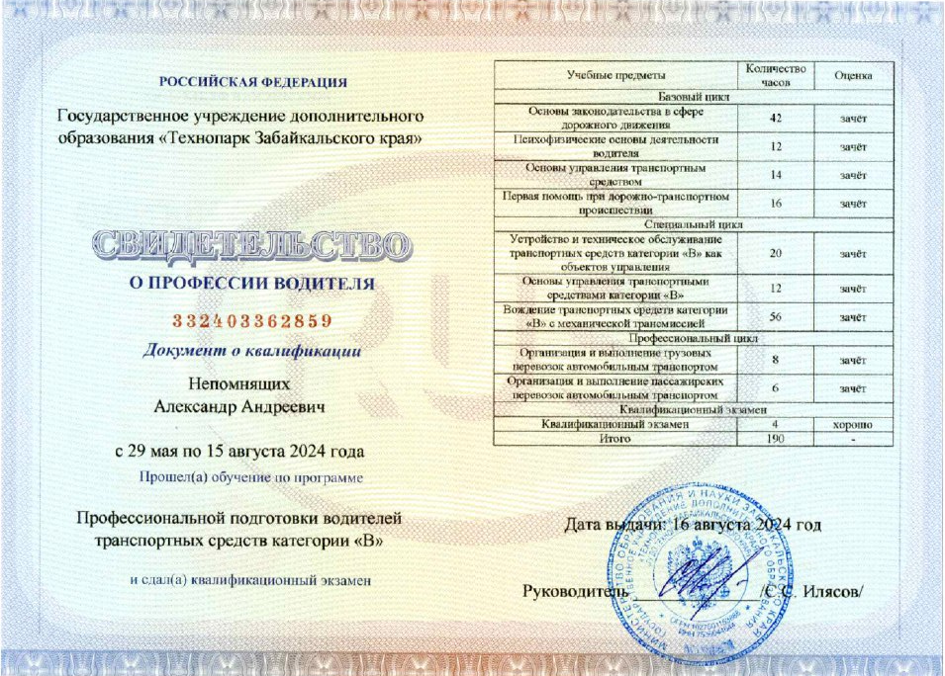
СВИДЕТЕЛЬСТВО ОБ ОКОНЧАНИИ КУРСОВ (образец)
Фамилия
Имя Отчество

